Slide 1
Display reklama
Markéta Bartoníčková, Lukáš Porsche
ISKM50

Slide 2
Zbožové srovnávače

Slide 3
Srovnávače zboží, zbožáky
Zákazníkům umožňují porovnávat cenové nabídky jednotlivých obchodů
Služba pro eshopy
  Jeden z typů PPC reklamy - cíle inzerce jsou podobné cílům PPC reklamy ve vyhledávání
Někdy umožňují neplacenou inzerci (ale s výrazně nižším výkonem)
Použitelné pouze pro menší, movité věci (tj. zboží) - ne služby, nemovitosti

Slide 4
Co ovlivňuje výkon
Zbožáky zobrazují cenu zboží a hodnocení obchodu
Nebudou fungovat, pokud:
  Nejsme cenově konkurenceschopní (včetně ceny za dopravu)
  Nemáme dobré hodnocení (lidé mohou přidávat hodnocení a komentáře)
  Prodáváme unikátní produkty (platí pro Heureku a Zboží.cz)
Využitelné ve fázi nákupního cyklu, kdy zákazník ví, co chce, a řeší, na kterém konkrétním obchodě to koupí
  Problém – takový člověk jde primárně po ceně a nebude nám věrný

Slide 5
příklady
V ČR hlavně Heureka a Zboží
Množství menších specializovaných srovnávačů
  Glami a Shopalike pro oblečení
  Favi a Biano pro nábytek a doplňky

Slide 6
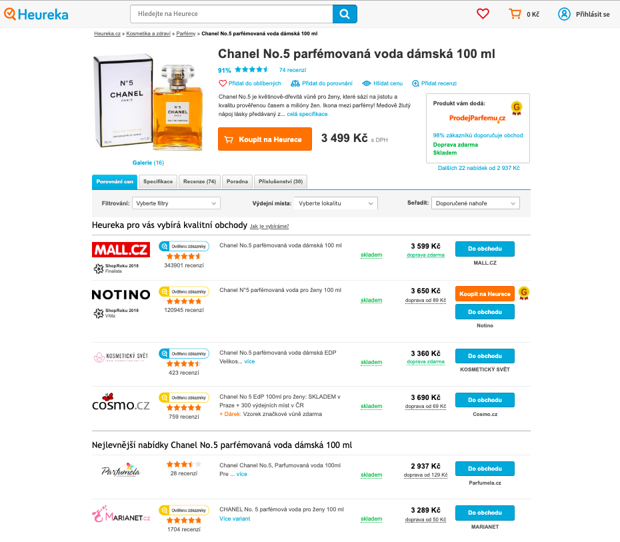

Slide 7
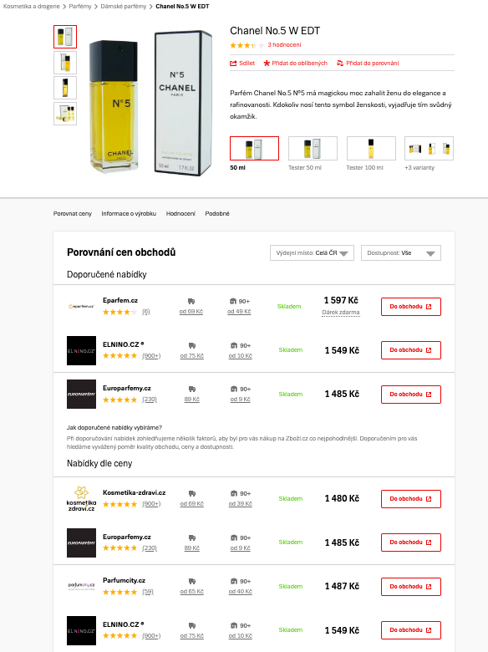

Slide 8
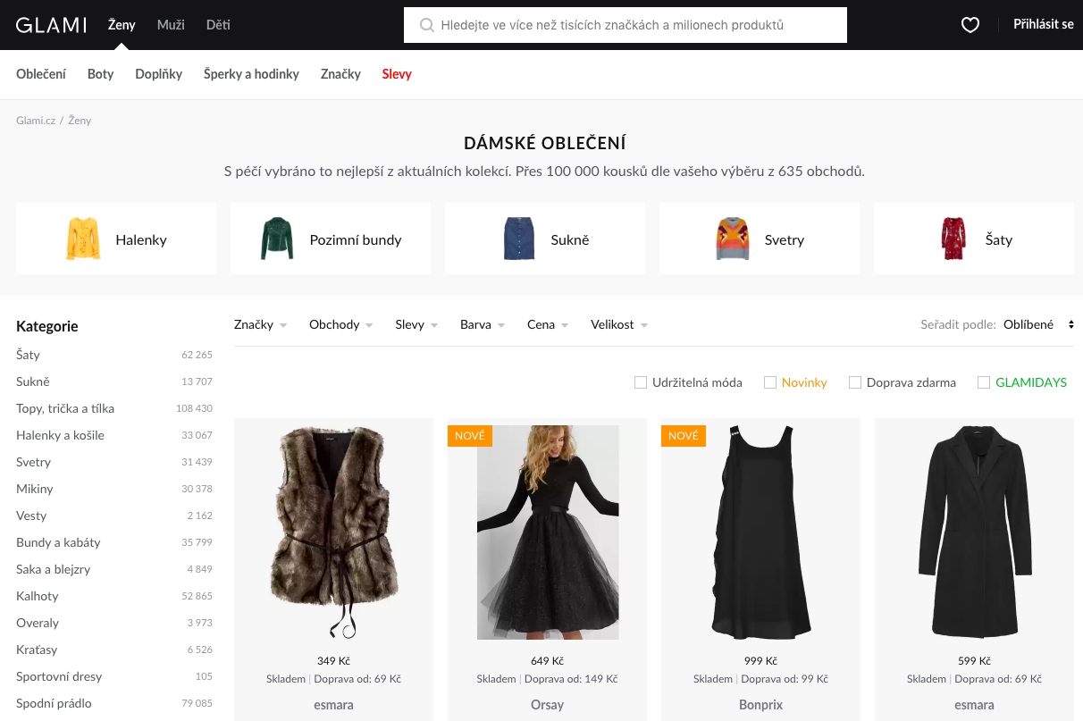

Slide 9
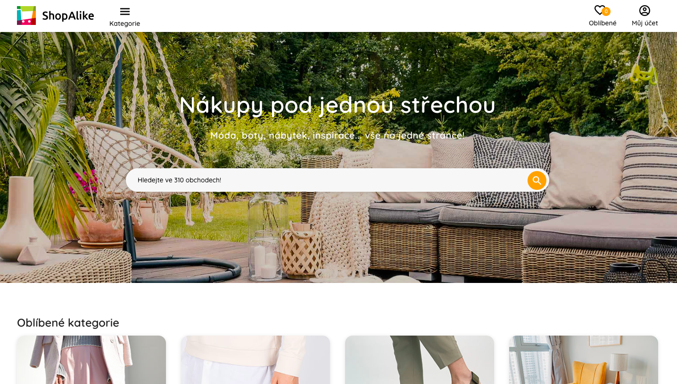

Slide 10
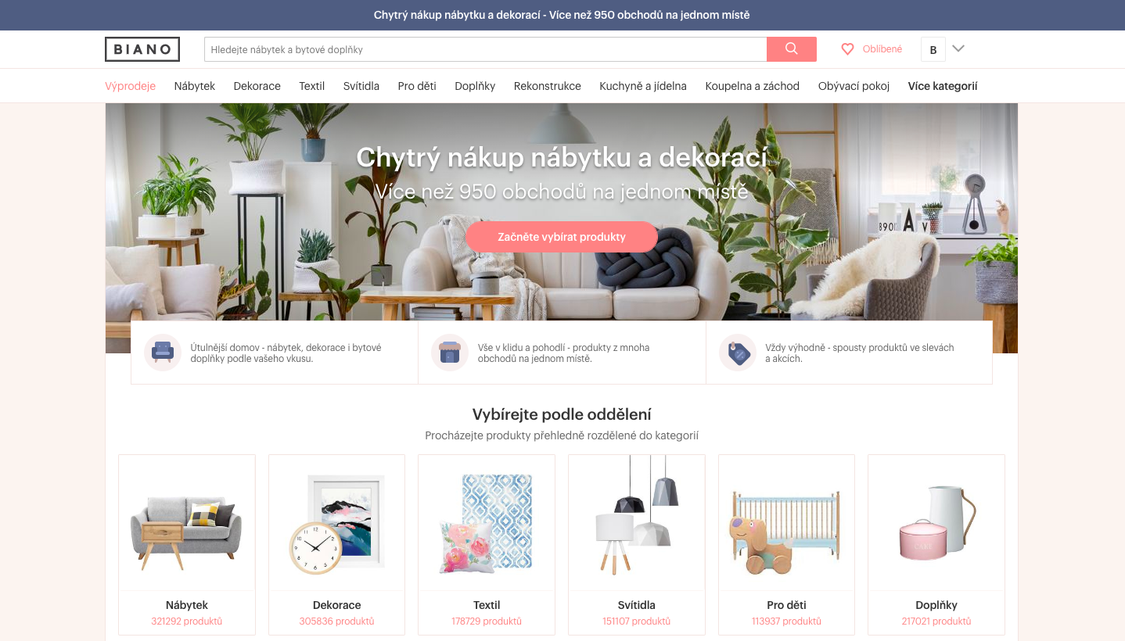

Slide 11
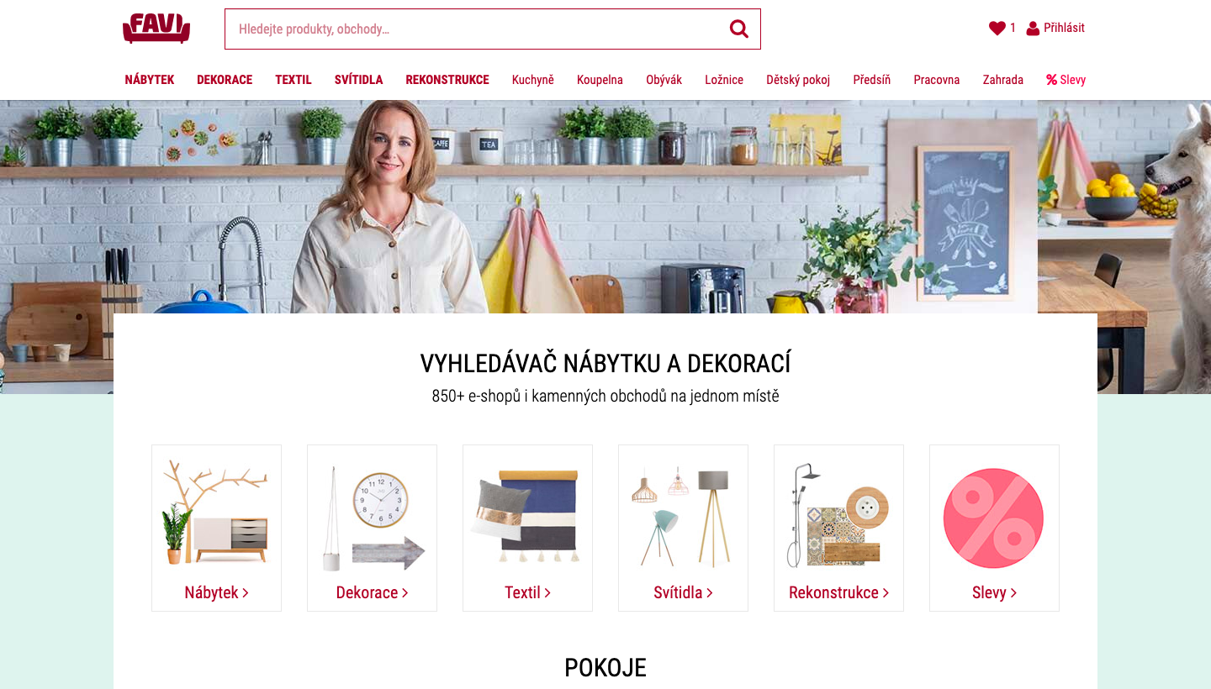

Slide 12
Display reklama

Slide 13
Základní fakta
Reklama zobrazovaná „někde na webu“ kromě výsledků vyhledávání
  Může to být také reklama na video serverech, Facebooku apod.
Formy:
  bannery,
  text,
  rich media (různé aktivní prvky),
  video, …
Nejtypičtější jsou bannery
  Relativně rychlá tvorba a jasně viditelný výsledek

Slide 14
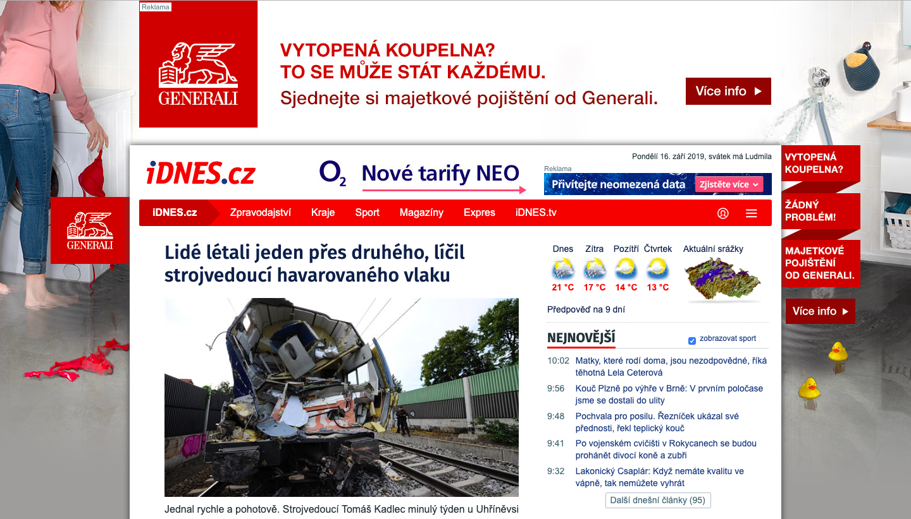

Slide 15
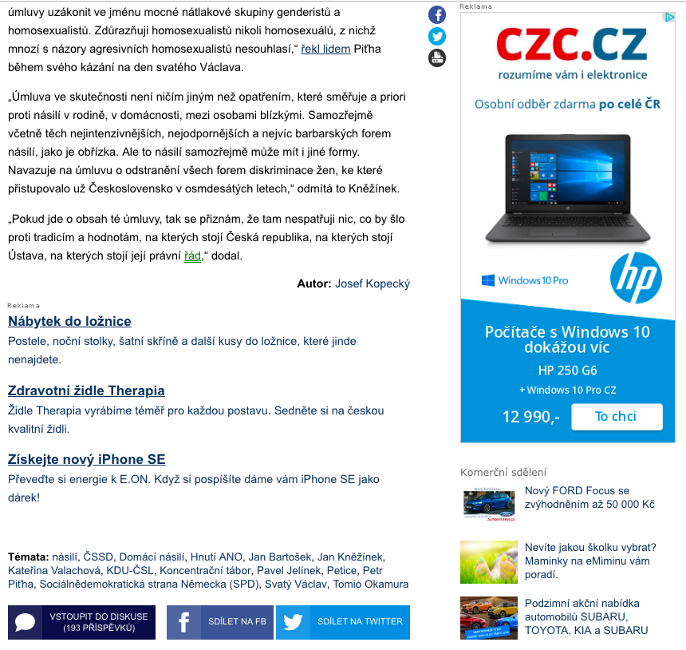

Slide 16
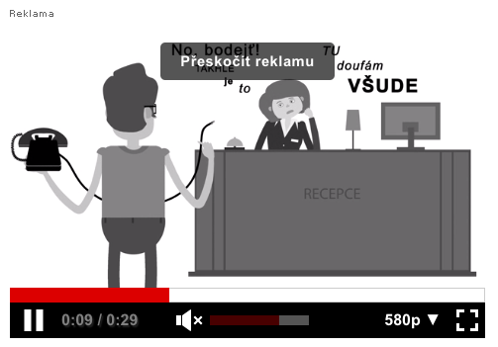

Slide 17
Systémy pro nastavení
Dominantní PPC systémy – Google Ads, Sklik, Bing Ads
Mnoho menších systémů/display sítí – Etarget.cz, Adform
Sociální sítě – Facebook, Twitter, Linkedin, Instagram apod.
Dohoda s určitým médiem – „Chceme si na vašem webu koupit milion zobrazení bannerů.“
Využití mediální agentury, která médium zastupuje
  Někdy horší podmínky než při realizaci přes automatizovaný systém
    Vyšší cena a nemožnost snadno vypnout nefungující kampaň

Slide 18
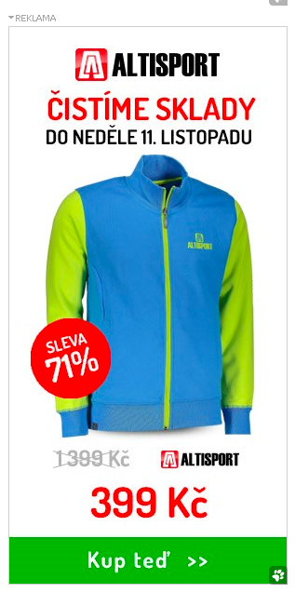

Slide 19
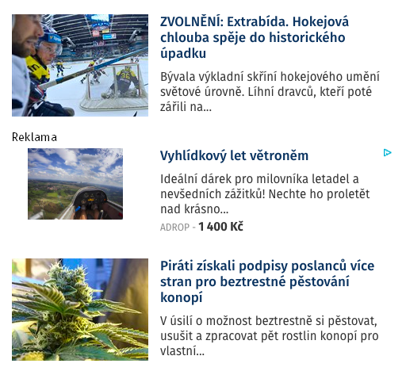

Slide 20
Za co se platí
Nejtypičtěji za každých tisíc zobrazení
    CPM = cost per milieu, CPT = cost per thousand
Případně za proklik (CPC – cost per click)
Za zhlédnutí (CPV – cost per view)
Za interakci (CPI = cost per interaction, CPE)
Za umístění reklamy na web (týden tu budete mít banner za 35 000 Kč)

Slide 21
Cílení reklamy
Akvizice
Web
Remarketing

Slide 22
Cílení reklamy – akvizice
Podle webů
    Umístění – konkrétní web (např. prozeny.cz)
    Témata – skupiny webů s konkrétním zaměřením (např. finance)
Podle uživatelů
    Zájmy – o co se lidé zajímají (např. outdoorové aktivity)
    Zájmy o koupi (in-market) – co plánují koupit (např. elektroniku)
    Chování – co se děje v životě lidí (svatba, dítě, přestěhování)

Slide 23
Cílení reklamy – akvizice
Obecně
    Geografie – země, kraje, města, části měst
    Demografie – věk, pohlaví, rodičovský status, ekonomický status
Konkrétní možnosti záleží na daném systému
    Nejrozmanitější cílení a největší podrobnosti má Facebook

Slide 24
Kdy se pustit do displaye
Uvedení nového produktu / služby, kterou lidé sami nehledají
  Oslovení nových zákazníků, když jsme narazili na strop existující poptávky
Co to znamená
    Měli bychom mít pokryté následné body v nákupní cestě (SEO, PPC)
    Musíme počítat s tím, že nějakou dobu potrvá, než se nám vrátí vynaložené investice

Slide 25
Cílení reklamy – remarketing
Web
Všichni návštěvníci
Návštěva homepage
Procházení kategorie
Prohlížení produktu
Vložení zboží do košíku
Průchod košíkem
Dokončený nákup

Slide 26
Cílení reklamy – remarketing
Kromě webu např. databáze našich kontaktů, uživatelé aplikace
  Lidé určitých vlastností jsou sbírány do publika nebo remarketingového seznamu
    Každé publikum má:
      Minimální velikost (kvůli ochraně soukromí)
      Dobu platnosti, po kterou v něm člověk zůstane (v základu 30 dní)
Je vhodné omezit počet zobrazení jedné reklamy jednomu uživateli
    Aby jeden člověk neviděl ten stejný inzerát 10x denně měsíc v kuse
    Přílišné „otravování“ může mít negativní vliv na vnímání značky
    Platí samozřejmě i pro akvizici

Slide 27
Cíle aneb proč to děláme
Kvůli značce
  Chceme posílit známost značky
  Rozšířit povědomí o výrobku nebo službě
  Mělo by se to pozitivně projevit ve výsledcích jiných marketingových kanálů
  Jde spíše o dlouhodobou aktivitu, výsledky se nedostaví hned

Slide 28
Cíle aneb proč to děláme
Kvůli návštěvnosti
  Chceme zvyšovat návštěvnost webu
  Předpokládáme, že vyšší návštěvnost se pozitivně projeví na konverzích (velmi nejisté)
  Že s návštěvností budeme dále pracovat (remarketing, zasílání newsletterů)
Kvůli konverzím
  Větší množství přímých (last click) konverzí je v akvizičním displayi výjimkou
  U remarketingu jsou naopak konverze zpravidla hlavním cílem

Slide 29
problémy
Falešná zobrazení a prokliky – reklama se zobrazuje robotům, ne lidem
Zobrazování na nevhodných webech – fake news, násilí
Zobrazování v nevhodném kontextu – na seriozním webu, ale vedle nevhodného obsahu
Horší měřitelnost dopadu reklamy na cíle firmy – konverze se obvykle realizují přes jiný marketingový kanál a s časovým odstupem
Menší důvěra některých inzerentů v display, menší ochota do něj investovat

Slide 30
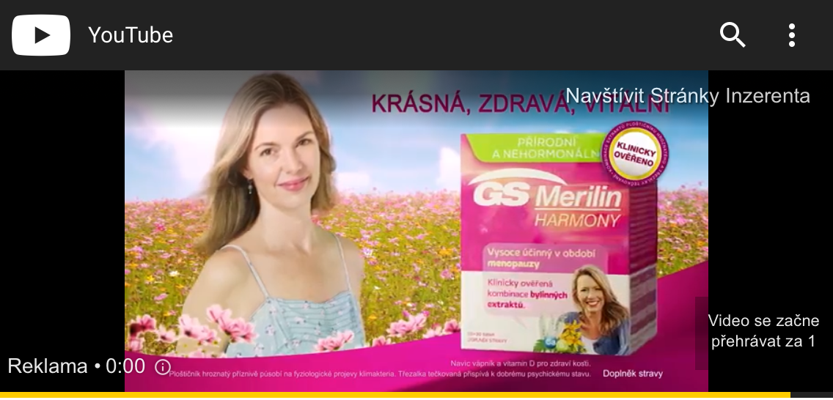
špatné cílení

Slide 31
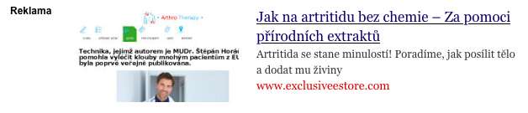
špatné cílení

Slide 32
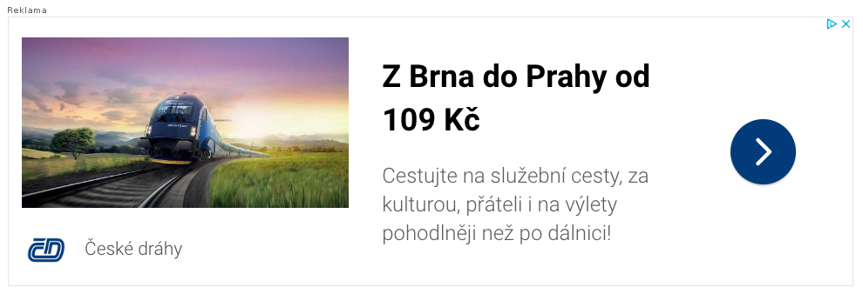
„Dobré“ cílení

Slide 33
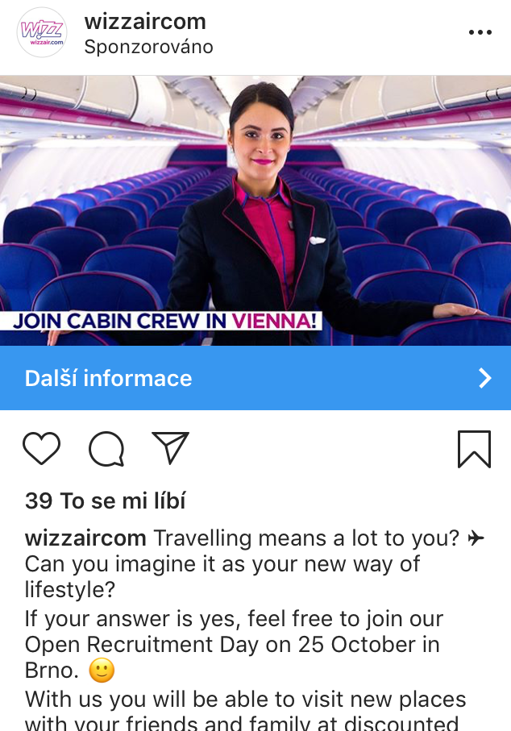
Dobré cílení

Slide 34
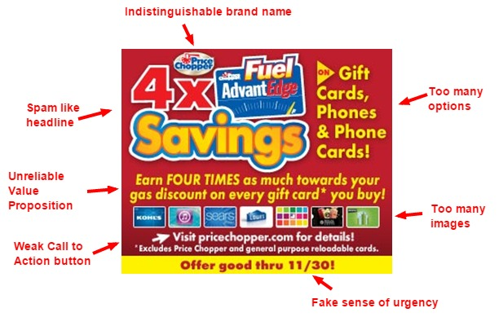
špatný banner

Slide 35

Dobrý banner

Slide 36
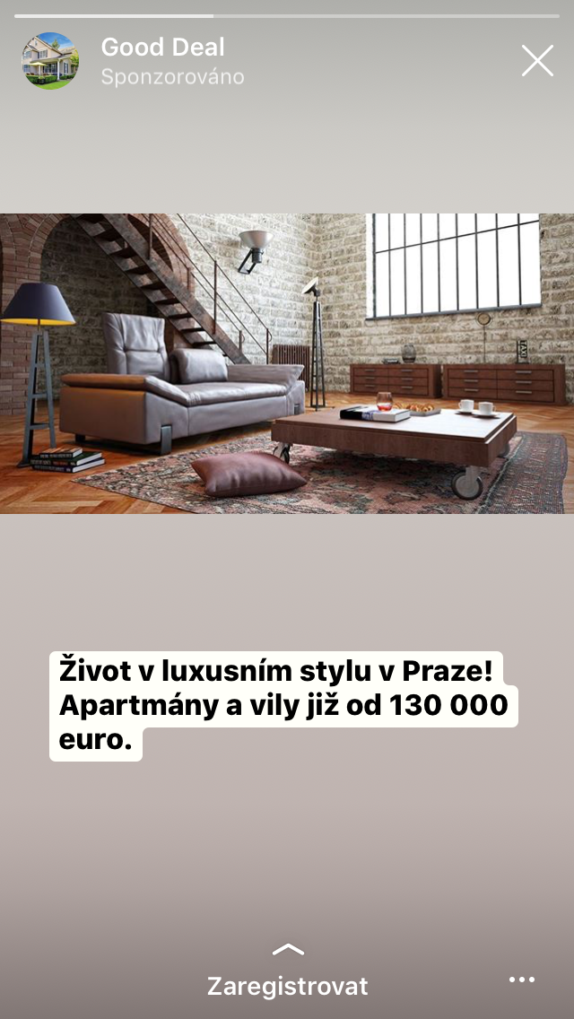
špatná Reklama

Slide 37
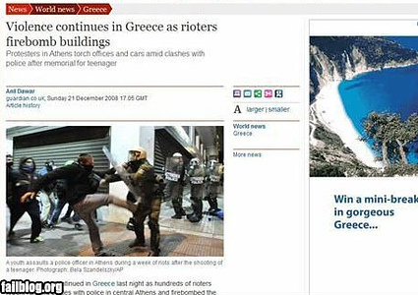
nevhodný kontext

Slide 38
Jak display vyhodnocovat
Měřit přímé konverze (a řešit třeba PNO) má většinou smysl jen u remarketingu
Akviziční display většinou nevede k podstatnému zvýšení počtu přímých konverzí
Je potřeba měřit konverze po zhlédnutí či asistované konverze
Je-li možnost, je vhodné display v různé míře testovat (zapínat, vypínat) a sledovat, zda má dopad na jiné marketingové kanály a business celkově

